Slide 1



TRƯỜNG TIỂU HỌC HÒA NGHĨA
NHIỆT LIỆT CHÀO MỪNG
CÁC THẦY, CÔ GIÁO VỀ DỰ GIỜ LỚP 2A
GV: Nguyễn Thị Mai Lan

Slide 2
KHỞI ĐỘNG

Slide 3
Toán
Bài 5: Ôn tập phép cộng, phép trừ
(không nhớ) trong phạm vi 100

Slide 4
Tiết 2

Slide 5
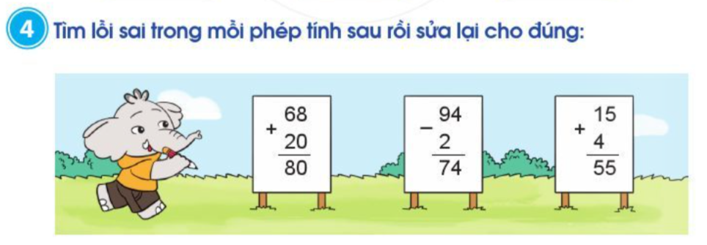
2
2
4
88
74
19

Slide 6
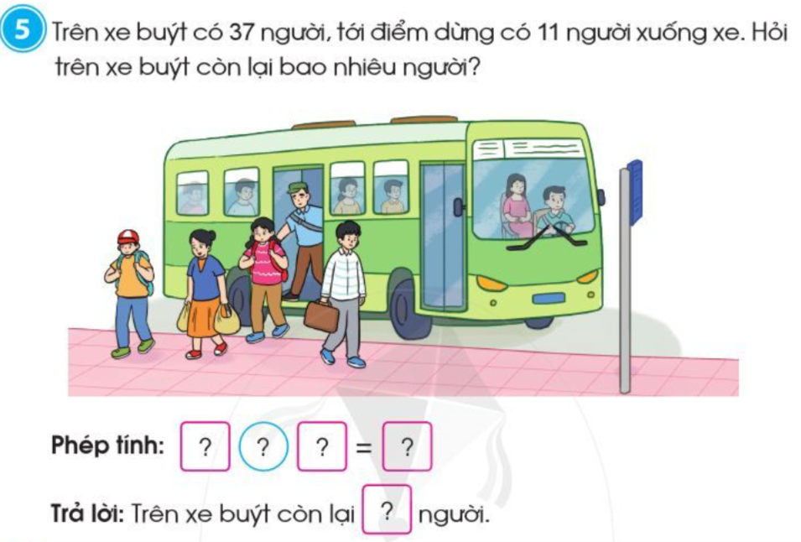
37
-
11
26
26

Slide 7
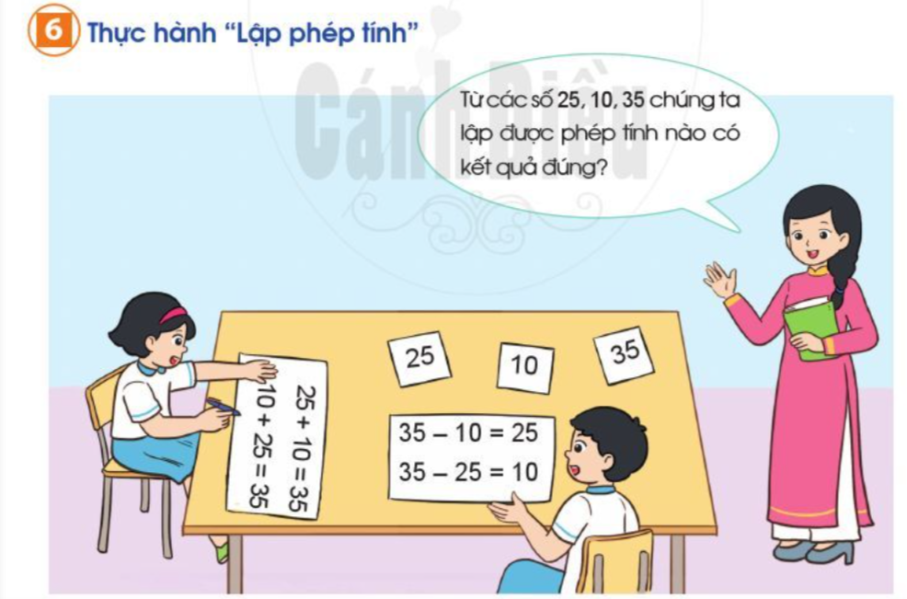
25 + 10 = 35
10 + 25 = 35
35 - 10 = 25
35 - 25 = 10

